Slide 1


МЕРЫ МАТЕРИАЛЬНОГО СТИМУЛИРОВАНИЯ
«…Договор должен содержать сведения о том, что в рамках мер поддержки гражданину ежемесячно предоставляются меры материального стимулирования в объеме не менее размера государственной академической стипендии…» – 2067 руб.
КАК РЕШАЕТСЯ ПРОБЛЕМА???
I ВАРИАНТ – средства предусмотрены муниципалитетом
II ВАРИАНТ – средства НЕ предусмотрены муниципалитетом
Средства запланированы на год в бюджете из расчета: количество «целевиков» Х 12 месяцев Х размер стипендии.
Меры материального стимулирования в объеме 2067 руб. (отдельно или пакетом) в «натуральном» выражении, получение которых подтверждается актом.
!

Slide 2
МЕРЫ МАТЕРИАЛЬНОГО СТИМУЛИРОВАНИЯ
ПРИМЕРЫ МЕР МАТЕРИАЛЬНОГО СТИМУЛИРОВАНИЯ
В «НАТУРАЛЬНОМ» ВЫРАЖЕНИИ
Абонемент в муниципальный бассейн или спортзал;
Проездной абонемент на муниципальный транспорт (городской, районный);
Набор канцтоваров (списание в рамках потребностей организации);
Книги и/или учебники (иные печатные издания);
Пользование приобретенными организацией ресурсами (платными): обучающие, методические и информационные платформы, компьютерные программы, цифровые библиотеки, базы данных, иные платные ресурсы;
Пользование оргтехникой (распечатка материалов, копирование);
Юридические услуги и иные консультационные услуги.
!

Slide 3
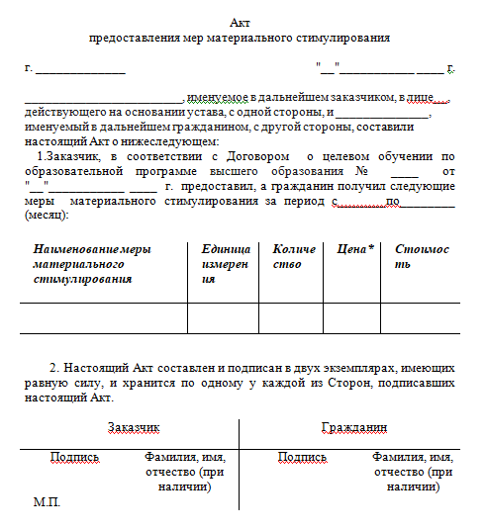
Расчет цены каждой позиции в объеме мер, предоставляемых «целевику» устанавливается локальным нормативным актом (приказом, распоряжением) по организации на один год.
Получение мер актируется ежемесячно.
Пример:
1. Абонемент в бассейн - 1100 руб./мес.,
2. Набор канцтоваров (бумага 1 уп., клей, ручки - 5 шт.) - 400 руб.,
3. Использование платформы «Мастерская учителя» - 200 руб./мес.,
4.Распечатка материалов - 15 руб./стр. (50 стр./мес.) - 750 руб.
Итого 2 450 руб.
!

